Slide 1
Численное дифференцирование методом Рунге-Кутта 5-го порядка
Студент: Золотухин Андрей Александрович
Группа: КС-16

Slide 2
История
Ме́тоды Ру́нге — Ку́тты (в литературе встречается название методы Рунге — Кутта) — большой класс численных методов решения задачи Коши для обыкновенных дифференциальных уравнений и их систем. Первые методы данного класса были предложены около 1900 года немецкими математиками К. Рунге и М. В. Куттой.
Наиболее часто используется и реализован в различных математических пакетах (Maple, MathCAD, Maxima) классический метод Рунге — Кутты, имеющий четвертый порядок точности. При выполнении расчётов с повышенной точностью всё чаще применяются методы пятого и шестого порядков точности.
Также данный пятиранговый метод называется иначе методом Рунге-Кутта-Фельберга.

Slide 3
Алгоритм
Задать отрезок [x₀; x₀ + 10];
Задать начальные условия y(x₀) = y₀;
Нахождение следующей точки:
k₁ = f(x_{i}, y_{i});
k₂ = f(x_{i} + h / 4, y_{i} + k₁ / 4);
k₃ = f(x_{i} + h / 2, y_{i} - k₁ / 8 + k₂ / 8);
k₄ = f(x_{i} + h / 2, y_{i} - k₂ / 2 + k₃);
k₅ = f(x + h * 3 / 4, y + k1 * 3 / 16 + k4 * 9 / 16);
k₆ = f(x + h, y - k₁ * 3 / 7 + k₂ * 2 / 7 + k₃ * 12 / 7 - k₄ * 12 / 7 + k₅ * 8 / 7);
y_{i + 1} = y_{i} + h * (7 * k₁ + 32 * k₃ + 12 * k₄ + 32 * k₅ + 7 * k₆) / 90;
x_{i + 1} = x_{i} + h.

Slide 4
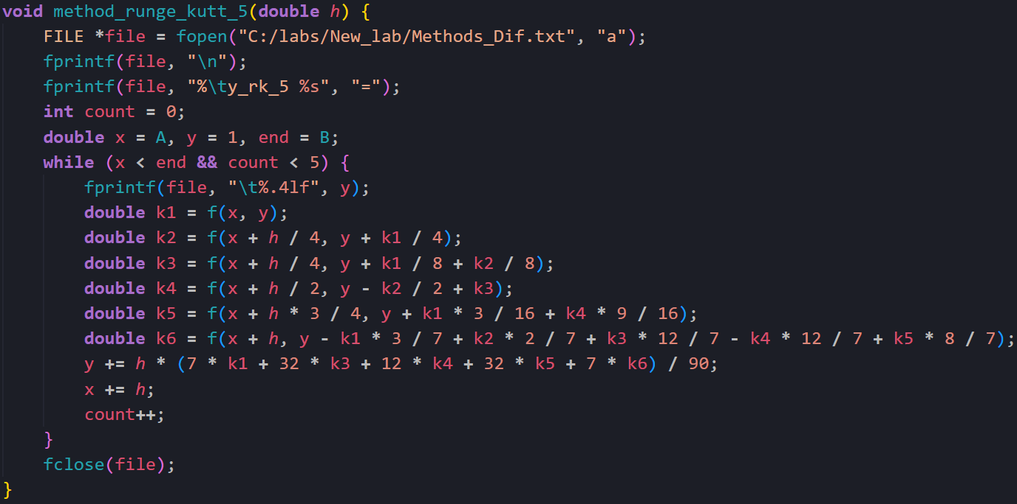
Реализация

Slide 5
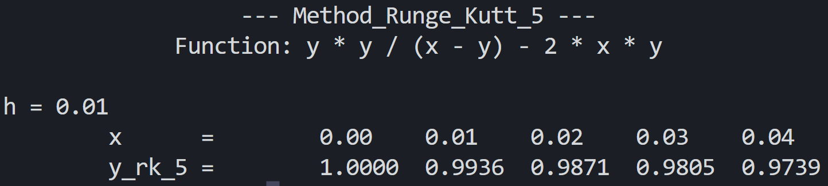
Пример

Slide 6
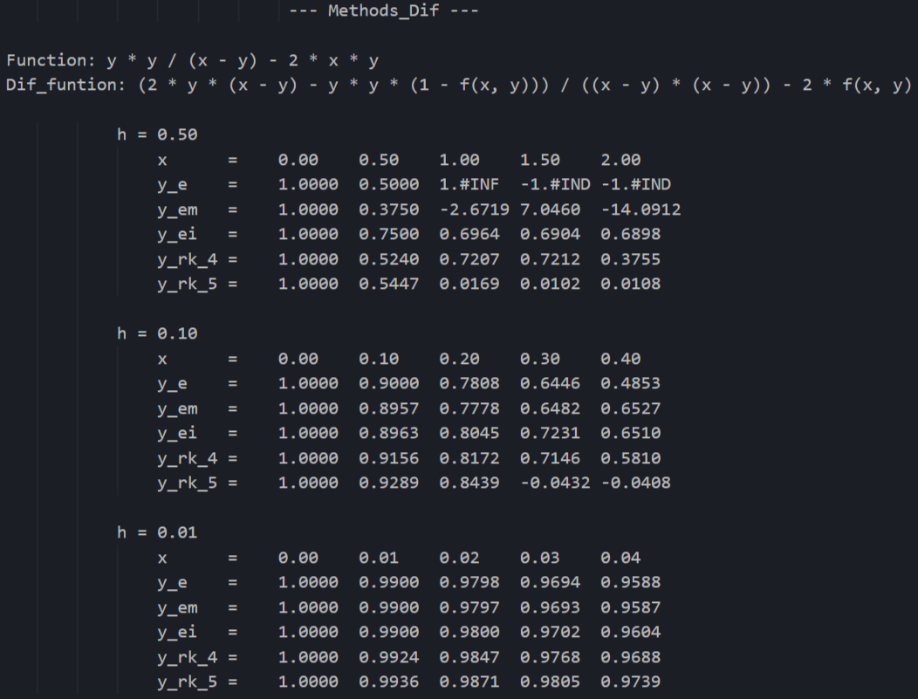
Сравнение численного дифференцирования методом Рунге-Кутта 5-го порядка с другими методами при разных h шагах
Если учесть значение, рассчитанное методом Рунге-Кутта 5-го порядка при h = 0.01 видно, что с каждым последующим методом происходит повышение порядка точности.

